Slide 1
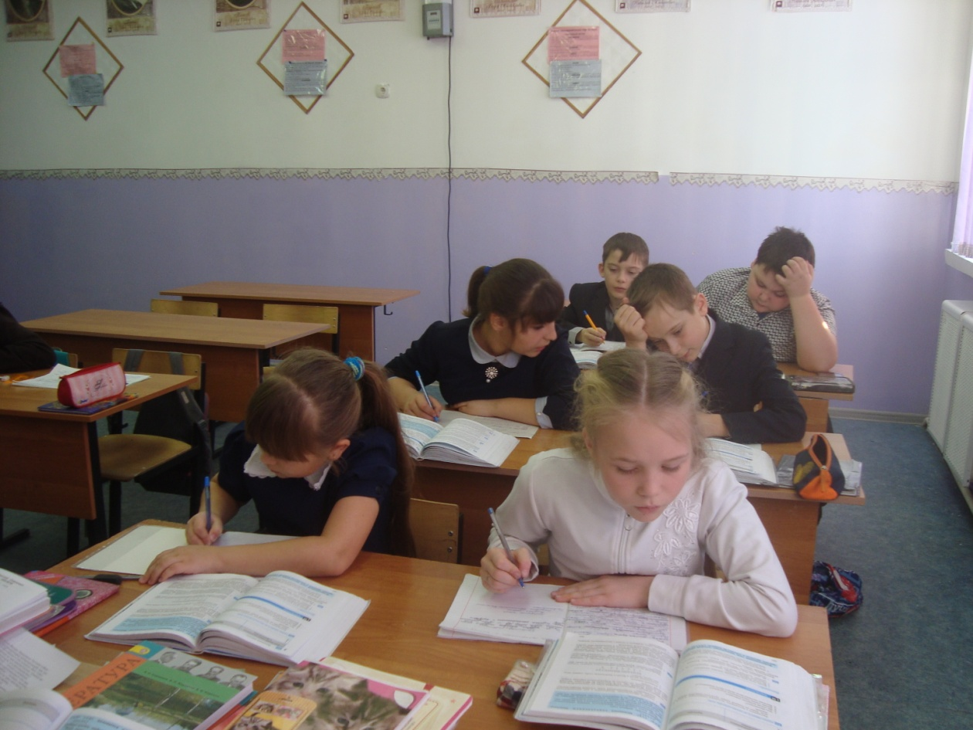
Пакулова Елена Петровна учитель русского языка и литературы

Slide 2
Цель:
Воспитать всесторонне-развитую творческую личность с высокой коммуникативной, языковой, филологической, функциональной компетенцией.
Основные задачи:
научить технике самостоятельного приобретения новых знаний; умений ориентироваться в информационном потоке;
максимально развивать индивидуальные способности;
прививать интерес к учению, приобретению знаний;
создавать комфортные условия для школьников при организации обучения

Slide 3
Личностные качества
Повышаю свою квалификацию
Использую новые технологии
Методы, приёмы
Поддерживаю идею ребёнка и помогаю её реализовать
Занимаюсь самообразованием

Slide 4
Владение современными образовательными технологиями
Технология личностно-ориентированного обучения (Ш. Амонашвили, И .С Якиманская) Цель: создать условия развития полноценного ученика как личности. Результат: повышение мотивации познавательного процесса.
Технология дифференцированного обучения(В. В. Фирсов, Н. П. Гузик) Цель: реализация личностного потенциала каждого ученика. Результат: высокий уровень обученности по истории и обществознанию.
Технология исследовательского обучения Цель: подготовить школьников к самостоятельному поиску информации ее переработке, сформировать социально-активную жизненную позицию. Л.Г.Петерсон
Методика встречных усилий Мурашова А.С. и Каратаева и здоровьесбережения. К. Д. Ушинский, Н. П. Пирогов,Н.К.Смирнов. Цель: создание благоприятного психологического климата на уроках, приобретение опыта общения и социальной активности. Результат: наличие коммуникативных навыков.
Игровые технологии. К. Д. Ушинский, П. П. Блонский, С. Л. Рубинштейн, Д. Б. Эльконин Цель:средство общения, обучения и накопления жизненного опыта является сложным социокультурным феноменом.
Применение ИКТ Цель : повышение мотивации учащихся; развитие информационной компетенции

Slide 5

Современные подходы к развитию речи
Актуальность проблемы обусловлена рядом факторов:
-социальным заказом;
-необходимостью совершенствования качества работы педагогов;
-необходимостью повышения уровня нравственности, морали (регулятором поведения и приобщения к нравственности является слово (речь).

Slide 6
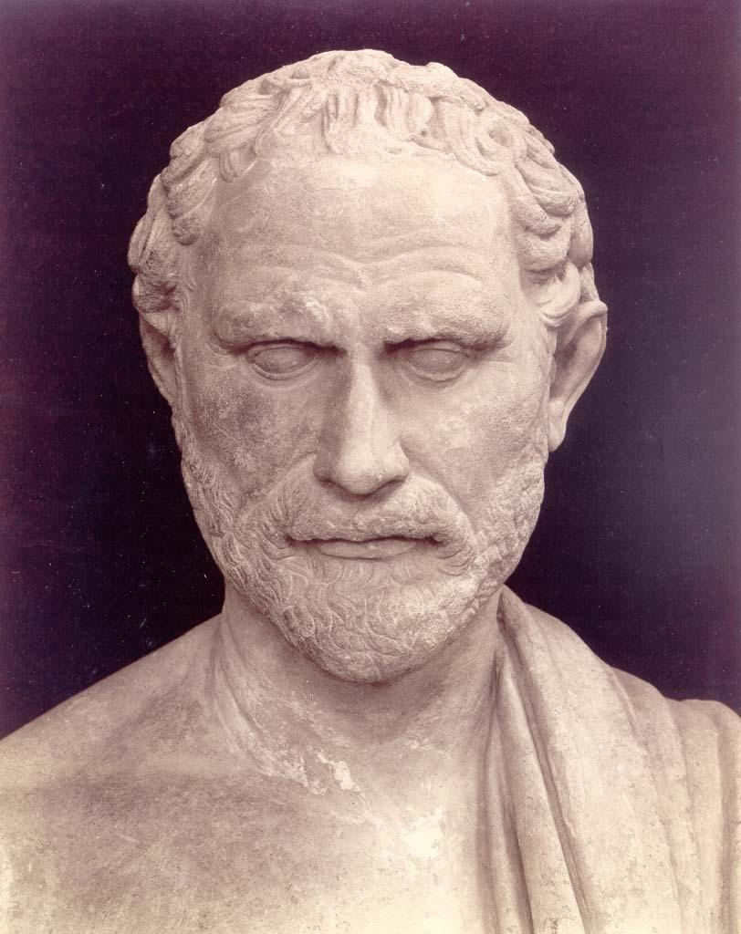
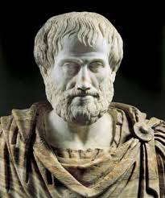
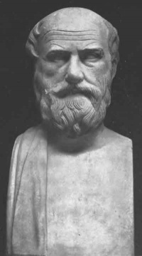
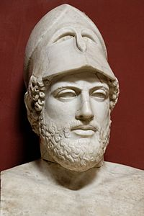
Ораторы Древней Греции
Демосфен
Аристотель
Лисий
Перикл

Slide 7
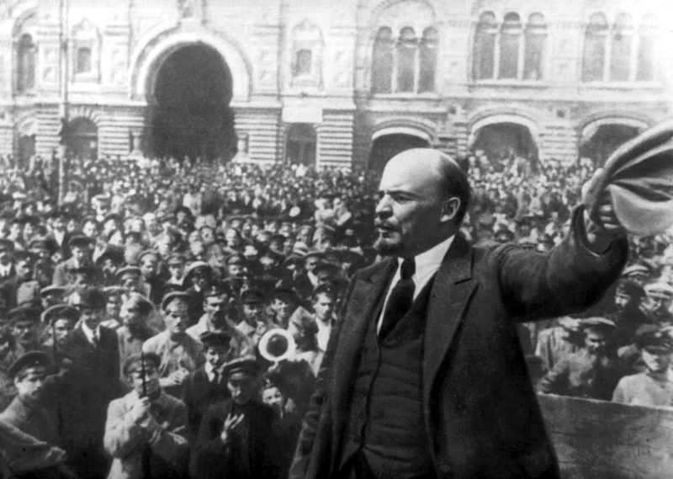
Ленин разговаривал с народом на понятном для них языке. Он хорошо чувствовал настрой толпы, умел увлечь идеями. Ленин больше общался со слушателями, вел диалог. Всегда лаконичен, конкретен, использовал направляющие жесты рук, усиливающие воздействие. Поза ног – удобная, они широко расставлены. Ленин обладал особой энергетикой, которую невозможно было не перенять.
Эффектные и харизматичные высказывания увлекали всех. Ленин всегда знал то, о чем говорит. Его слова наполнены ясностью. А высказывания, которые произносил Ленин, становились крылатыми, их повторяли и печатали.

Slide 8
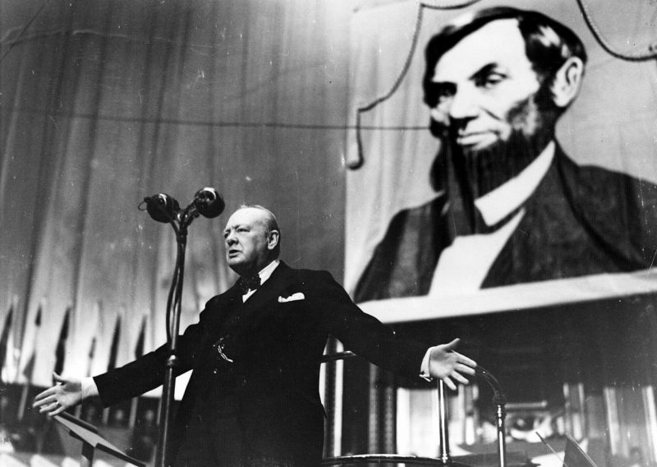
Уинстон Черчилль тщательно готовился к выступлению. Мимика, жесты рук, положение ног всегда продумывалось заранее. Уинстон Черчилль отшлифовывал текст до идеала. Он был харизматичный политик, который часто использовал юмор. Лучшие высказывания Уинстон Черчилль придумал задолго до их произнесения.
Вдохновленный своими идеями Уинстон Черчилль заражал ими окружающих. Черчилль активно использовал метафоры, сравнения. Уинстон старался быть спокойным, естественным. От природы он страдал шепелявостью, но Уинстон Черчилль смог справиться с этим дефектом.

Slide 9
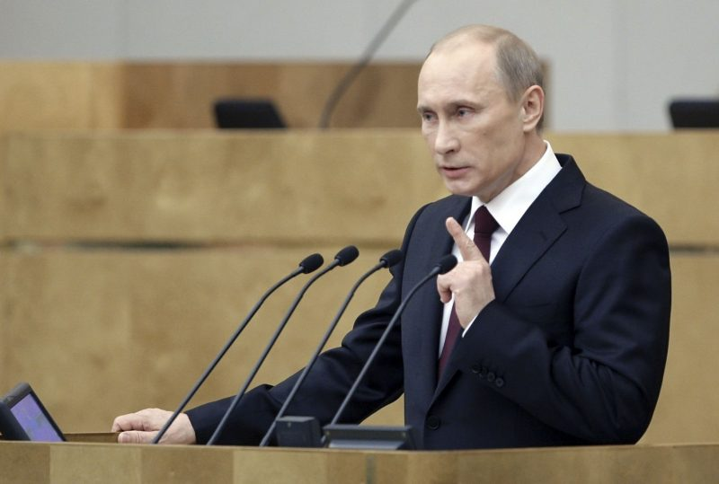
Владимир Владимирович Путин
Путин – один из представителей современных политических ораторов 20 и 21 столетия. Его речь отличается легким эпатажем, с долей юмора. При этом Путин говорит без напряжения, все его слова продуманы и взвешены. Жестикуляция рук плавная, не отвлекает внимание. Положение ног Путин не меняет в течение разговора.
Путин один из известных государственных деятелей, которого отличает свой стиль в разговоре. Это отмечается всеми. Сдержанность и спокойствие – вот характеристики высказываний президента. Путин не изменяет себе и не позволяет резких или грубых слов. Он всегда отвечает на поставленные вопросы, разбирается в теме. Путин не позволяет себе начинать беседу без предварительной подготовки.

Slide 10
Значение ораторского искусства
Ораторское искусство помогает человеку донести до других свои мысли и убеждения ярко, красиво, в доступной форме. Этот навык помогает быть лидером компании, преуспеть в работе, добиться высот в общественной жизни. Невозможно представить политика, который не может изъясняться логично и конструктивно.

Slide 11
Согласно ФГОС в основной школе:
1) совершенствование видов речевой деятельности (аудирования, чтения, говорения и письма), обеспечивающих эффективное овладение разными учебными предметами и взаимодействие с окружающими людьми в ситуациях формального и неформального межличностного и межкультурного общения;
2) понимание определяющей роли языка в развитии интеллектуальных и творческих способностей личности, в процессе образования и самообразования;
3) использование коммуникативно-эстетических возможностей русского и родного языков;
4) расширение и систематизацию научных знаний о языке
5) формирование навыков проведения различных видов анализа слова
6) обогащение активного и потенциального словарного запаса, расширение объёма используемых в речи грамматических средств для свободного выражения мыслей и чувств адекватно ситуации и стилю общения;
7) овладение основными стилистическими ресурсами лексики и фразеологии языка, основными нормами литературного языка , нормами речевого этикета; приобретение опыта их использования в речевой практике при создании устных и письменных высказываний; стремление к речевому самосовершенствованию;
8) формирование ответственности за языковую культуру как общечеловеческую ценность

Slide 12
Согласно ФГОС в средней школе:
сформированность представлений о роли языка в жизни человека, общества, государства; приобщение через изучение русского и родного (нерусского) языка, иностранного языка и литературы к ценностям национальной и мировой культуры;
способность свободно общаться в различных формах и на разные темы;
свободное использование словарного запаса;
сформированность умений написания текстов по различным темам на русском и родном (нерусском) языках и по изученной проблематике на иностранном языке, в том числе демонстрирующих творческие способности обучающихся;
сформированность устойчивого интереса к чтению как средству познания других культур, уважительного отношения к ним;
сформированность навыков различных видов анализа литературных произведений.

Slide 13
Речь
Речь — это язык в действии. Язык же — это система знаков, включающая слова с их значениями плюс синтаксис — набор правил, по которым строятся предложения.
Психически познавательный процесс, являющийся основным средством общения людей посредством языка.

Slide 14
Вербальная (слова)
Речь
Невербальная
(жесты, мимика, поза)
Жестовая

Slide 15
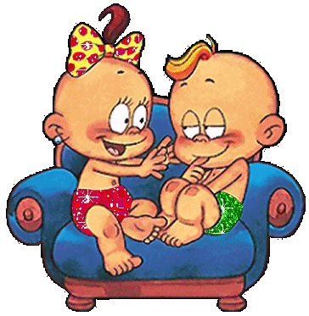
Виды речи
Внутренняя
Эгоцентрическая
Письменная
Жестовая
Устная
Дактильная

Slide 16


Формы речи
По количеству
участников
Монолог
Односторонняя информация
Диалог
Разговор двух или нескольких лиц

Slide 17
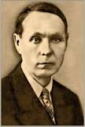
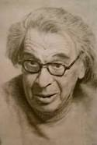
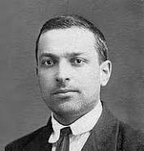
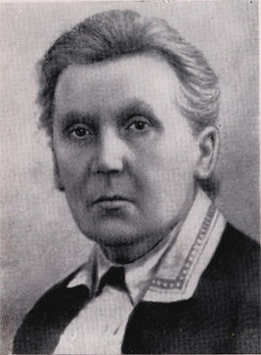
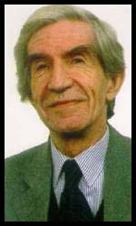
Изучением проблемы развития речи занимались
Александр Николаевич Гвоздев, советский лингвист
Даниил Борисович Эльконин, психолог
Лев Семёнович Выготский, психолог
Алексей Алексеевич Леонтьев, психолог и лингвист
Елизавета Ивановна Тихеева, педагог

Slide 18
Три группы функциональных характеристик языка.
Социальные
Интеллектуальные
Личностные

Slide 19
Необходимость в создании инновационных методик развития речи на уроках
Используемая в настоящее время методика направлена на ознакомление учеников с разнообразными средствами речи (типами, стилями речи и пр.), но не на практическое овладение ими: немотивированность детей
Работа по развитию речи отделена от других видов учебной работы на уроках русского языка, среди которых преобладают тренинги, направленные на выработку орфографических и пунктуационных навыков, а также изучение научной лингвистики, и именно такая работа воспринимается как учителями, так и учениками как основная; соответственно, развитие речи понимается как второстепенная задача.
Развитие речи в существующей методике понимается как развитие только письменной речи, хотя в жизни все мы пользуемся, главным образом, устной речью
Речь изначально диалогична, возникает в диалоге, в общении двух людей, а уже затем человек приобретает способность к монологической речи, - однако используемая сейчас методика стремится развивать только монологическую речь, искусственно игнорируя то, что речевая деятельность включает в себя умение слушать и слышать собеседника, которое также необходимо развивать.

Slide 20
Преодоление этих недостатков
Принцип приоритета речи, коммуникативная направленность означает включение в работу всех видов речевой деятельности: слушания, говорения, чтения, писания, а не только анализ извлеченных из речи или искусственных примеров; при этом уделяется внимание повседневной речи школьников и их окружения,
принцип поиска и эксперимента как организующего начала работы ученика в противоположность принципу усвоения готовых знаний (правил и схем разбора), при этом школьнику предлагаются роли пользователя языка и его исследователя; постепенно привлекается к работе и тренируется его языковая и речевая рефлексия;
принцип единства обучения словесности, предполагающий максимальное сближение понятийного аппарата в области языка и литературы (жанр, персонаж, вещный мир, сюжет как цепь событий, хронотоп).

Slide 21
Виды работ
1
2
3
Устный диалог
-Каждый участник играет роль одного из персонажей
-общение в группах
-общение в микрогруппах
Устный рассказ:
-рассказ
-музыкальное впечатление
-сочинение
-жизненные впечатления
-фантазийные
-впечатления
-устные дискуссии
-Лингвистическая работа с опорой.
-Доклады
-Сообщения
-Пересказы
-Альманахи
-Газеты

Slide 22
Модели личностно-ориентированного подхода в развитии речи
Технология проектов, или метод проектов, в силу своей дидактической сущности позволяет решать задачи формирования и развития интеллектуальных умений критического и творческого мышления.
«Языковой портфель» -накопление речевого материала

Slide 23
Технология блочного обучения
Основой блочной технологии является:
одновременное изучение аналогичных понятий;
представление большого количества информации в образно - наглядной форме (матрице);
усложнение заданий от урока к уроку.
Например, уроки развития речи с применением технологии блочного обучения в работе с нетрадиционными жанрами сочинений (репортаж-статья-письмо).
Цель таких занятий: развивать речевую компетентность путем сравнения, сопоставления и практического использования нетрадиционных жанров сочинений: статьи, репортажа, письма на основе технологии блочного обучения.

Slide 24
Виды упражнений на уроках русского языка при обучении связной речи
1. Восстановление деформированного текста.
Из данных предложений составь рассказ, запиши его.
Она собрала тонкие веточки.
Настя шла из школы домой.
В школьном саду обрезали деревья.
Скоро заблестели зелёные листочки.
Дома девочка поставила их в воду.
2. Составление предложений из данных слов с добавлением любых других слов: снегурочка сочинение писать
3. Сочинение на тему "Что бы я рассказал африканскому мальчику о зиме".
4. Составление аннотации художественного произведения или научно-популярной статьи.
5. Составление конспекта научно-популярной статьи.
6. Письмо по памяти
7. Редактирование текста
8. Определение границ предложений.

Slide 25
Задания на исключение лишнего
Цель предлагаемых вариантов заданий состоит в усвоении учащимися большого объема знаний языкового материала на основе установления связей между отдельными его элементами, явлениями, в развитии поэтапных операционных умений переноса знаний в другие области и построения доказательных монологических высказываний.
Задание 1. Из данного перечня слов найдите четвертое лишнее.
Сосна, клен, ясень, тополь.

Slide 26
Исключите из цепочки лишние слова по какому-либо признаку так, чтобы в ней осталось только одно слово. Причину исключения каждого слова обоснуйте.
Колонны, костюм, рожь, объединить, какао, школа.

Slide 27
Игры
Художники
Индейцы
Гласные без согласных
Заморочки
Аукцион
Ярмарка идей

Slide 28
Результаты

Slide 29
Результаты (письменные работы)

Slide 30
Устная речь
Ответы ребят полные
В речи появляются вводные слова и конструкции
Чаще используют предложения с различными видами связей
Большинство свободно владеют словарным запасом
Могут высказывать свою точку зрения, используя аргументацию

Slide 31
Заключение
Искусство слова – маячок надежды,
Который детям освещает путь .
Ведь в мире этом места нет невежде
А если есть, то может утонуть
В своём бессилии понять, что происходит,
Как жизнь течёт, как просто дальше жить,
А время, отведённое на жизнь, уходит.
И только мы всё вправе изменить.
От нас, словесников, зависит многое,
Счастливым быть ребёнку иль не быть,
Пусть речь его не прослывёт убогою,
Тогда вкус жизни этой он сумеет ощутить. (Пакулова Е.П.)

